Slide 1
بنام خدا
کنفرانس مجازی همزمان " مراقبت های پرستاری در اکسیژن درمانی "
دکتر ال ناز اصغری

Slide 2
اهداف دوره
عنوان
اصطلاحات رایج و مهم اکسیژن درمانی
توجهات پرستاری در علایم و نشانه های هیپوکسی
انواع هیپوکسی و توجهات پرستاری آن
عوارض اکسیژن تراپی و توجهات پرستاری آن

Slide 3
اصطلاحات رایج و مهم اکسیژن درمانی
FiO2
Oxygen Flow Rate
Deoxyhemoglobin
Carboxyhemoglobin
Methemoglobin
PaO2
SpO2 (SaO2)
هايپوكسمي
هايپوكسي

Slide 4
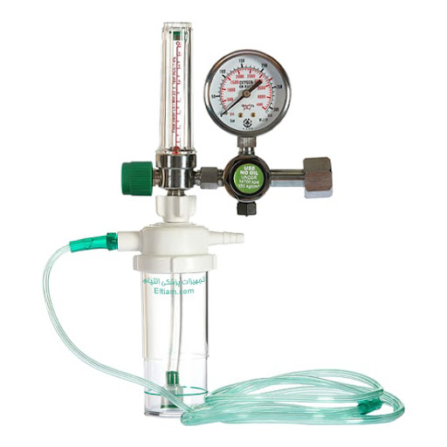
FiO2 & Oxygen Flow Rate
FiO2
درصد یا کسر اکسیژن دمی. مقدار اکسیژنی است که به بیمار داده می‌شود – درصد 21 تا 100 درصد
Oxygen Flow Rate
عددی که فلومتر نشان میدهد
1 تا 15 لیتر در دقیقه.

Slide 5
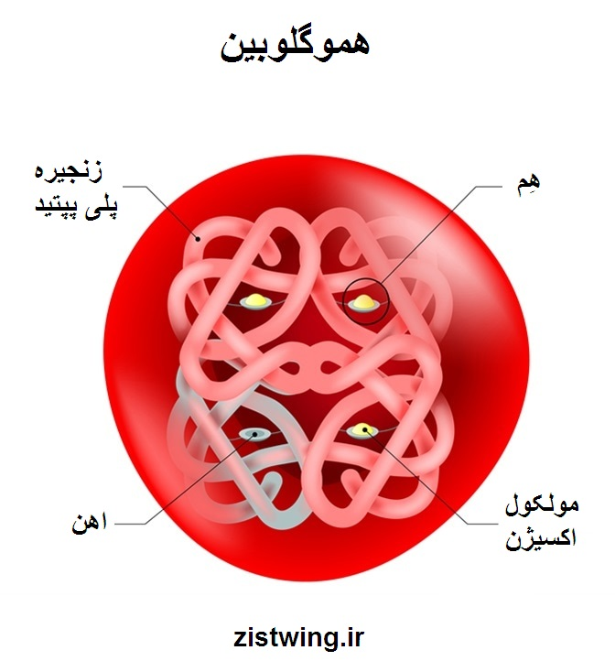
Methemoglobin, Carboxyhemoglobin, & Deoxyhemoglobin
Deoxyhemoglobin
هموگلوبین فاقد اکسیژن
Carboxyhemoglobin
ترکیبی پایدار از کربن مونوکسید و هموگلوبین
Methemoglobin
هموگلوبین دارای آهن سه ظرفیتی [Fe3+] است.

Slide 6
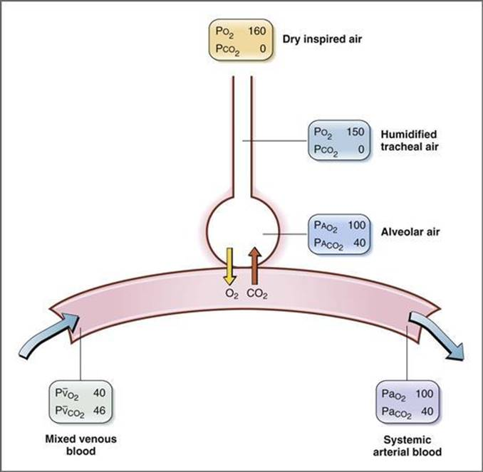
PaO2
PaO2
(mmHg)
فشار نسبی اکسیژن در خون

Slide 7
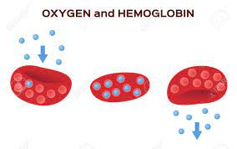
SpO2 (SaO2)
درصد هموگلوبین اشباع با اکسیژن

Slide 8
هايپوكسي و هايپوكسمي
هايپوكسمي:
عبارت است از كاهش ميزان اكسيژن خون شرياني (PaO2< 80 mmHg)
هايپوكسي:
زماني كه كاهش اكسيژن در سطح سلولي منجر به كاهش اكسيژناسيون بافتي گردد، اصطلاحا به آن هیپوکسی گفته می شود به عبارتی هیپوکسی به اکسیژن رسانی ناکافی به بافتها در سطح سلولی گفته می شود.

Slide 9
Question?
Question?

Slide 10
با تشكر از توجه شما

